Slide 1

微机原理与嵌入式系统实验 Microcomputer and Embedded System Lab
常莉莉
中山大学电子与信息工程学院

Slide 2
课程安排
第10周：8086汇编语言实验
第11周：IO口读写及控制实验
第12周：D/A 数模转换波形发生实验(0832)
A/D 模数转换验证实验(0809)
第13周：可编程定时/计数器 8254实验
第14周：外部中断综合实验（8259）
第15周：ARM/RISCV综合设计实验
第16周：ARM/RISCV综合设计实验
第17周：综合设计实验验收
补做实验

Slide 3
ARM/RISCV综合设计实验要求

Slide 4
综合设计实验要求
环境温度监测系统综合实验题目（总分 100 分）
——基于微机原理与嵌入式系统实验箱
基础要求（60分）：基于 STM32/RISCV ，结合 LCD、AHT20 温湿度传感器、LED、独立按键，搭建环境温度监测系统。
（1）LED 以呼吸灯表示正常、闪烁表示异常，按键实现基础交互；
（2）LCD显示实时温湿度信息，组号。
扩展要求（40分，可任选其一实现，或其他创新点）：
（1）多传感器扩展（增加1-2 个），LCD分页显示采集信息；
（2）LCD 触摸屏图形化交互，可实现阈值设置和图形化数据展示；
（3）AI 学习智能监测，基于历史数据学习温湿度变化规律，当采集数据偏离历史均值 ±5℃时判为异常，支持数据查询。

Slide 5
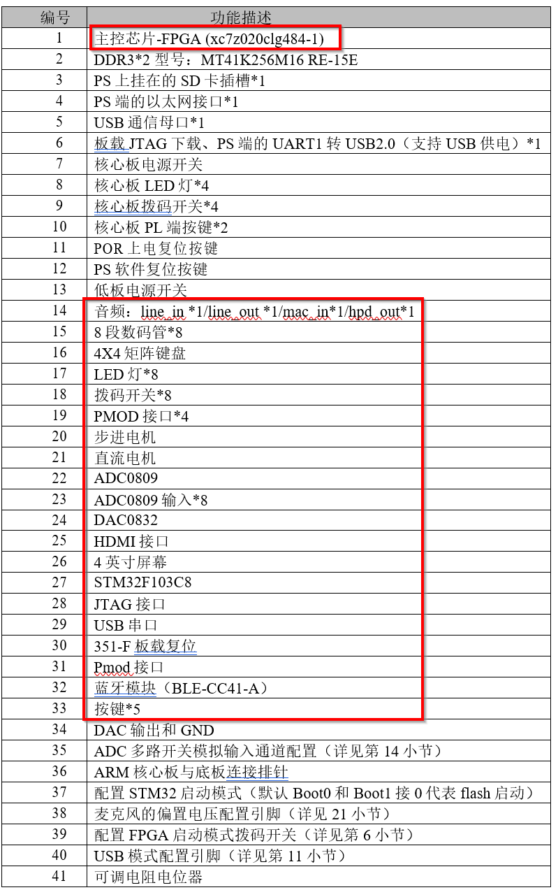
微机原理与嵌入式系统实验箱资源
微机原理与嵌入式系统实验课程资料_stu\
实验箱硬件资料\EES351-MC微机原理实验箱硬件手册20241128
AHT20+BMP280传感器模块（小组登记领取）

Slide 6
示例
【STM32家庭环境监测系统(LCD版)】 https://www.bilibili.com/video/BV1s3reBME74/?share_source=copy_web&vd_source=a64f83a73042257197b127e4d6322c77
【基于STM32的温湿度监测系统】 https://www.bilibili.com/video/BV1Na4y1w7oQ/?share_source=copy_web&vd_source=a64f83a73042257197b127e4d6322c77
【STM32部署边缘AI实现振动检测】 https://www.bilibili.com/video/BV1TstZz8ES5/?share_source=copy_web&vd_source=a64f83a73042257197b127e4d6322c77
【13. 基于STM32单片机的动物运输监测 1、监测心率、温湿度、二氧化碳、氨气、硫化氢、环境光照强度、火焰 2、GPS定位 3、0.96寸OLED液晶显示屏显】 https://www.bilibili.com/video/BV1qqF5zWEiZ/?share_source=copy_web&vd_source=a64f83a73042257197b127e4d6322c77
【【开源】猪舍环境监测系统】 https://www.bilibili.com/video/BV1a9nyz2EcB/?share_source=copy_web&vd_source=a64f83a73042257197b127e4d6322c77

Slide 7
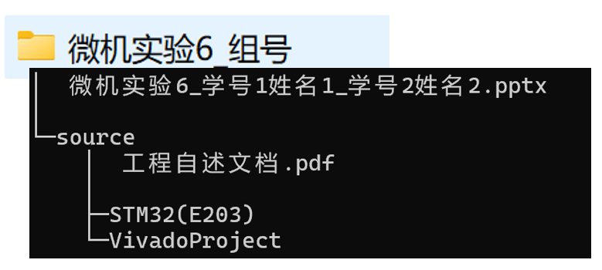
验收要求
验收时间：第17周
验收方式：ppt现场报告
提交材料（第17周上课前）：
（1）综合设计ppt，需包含
基础功能展示视频和扩展功能展示视频（2个）
应用场景、设计思路、软硬件方案、时间规划和实际耗时、困难与解决、创新点总结
小组成员具体分工
（2）项目源码
Vivado工程文件
STM32/E203端完整工程文件
源码说明文档（需包含工程概述、硬件型号和连线、编译运行说明）
注意：如发现抄袭，判0分

Slide 8
ARM/RISCV章节指导书简介

Slide 9
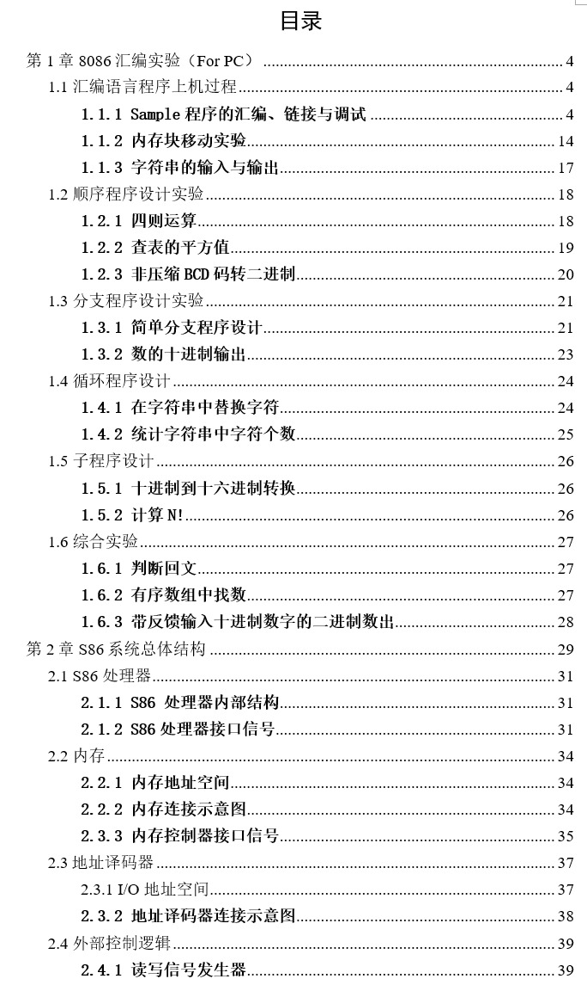
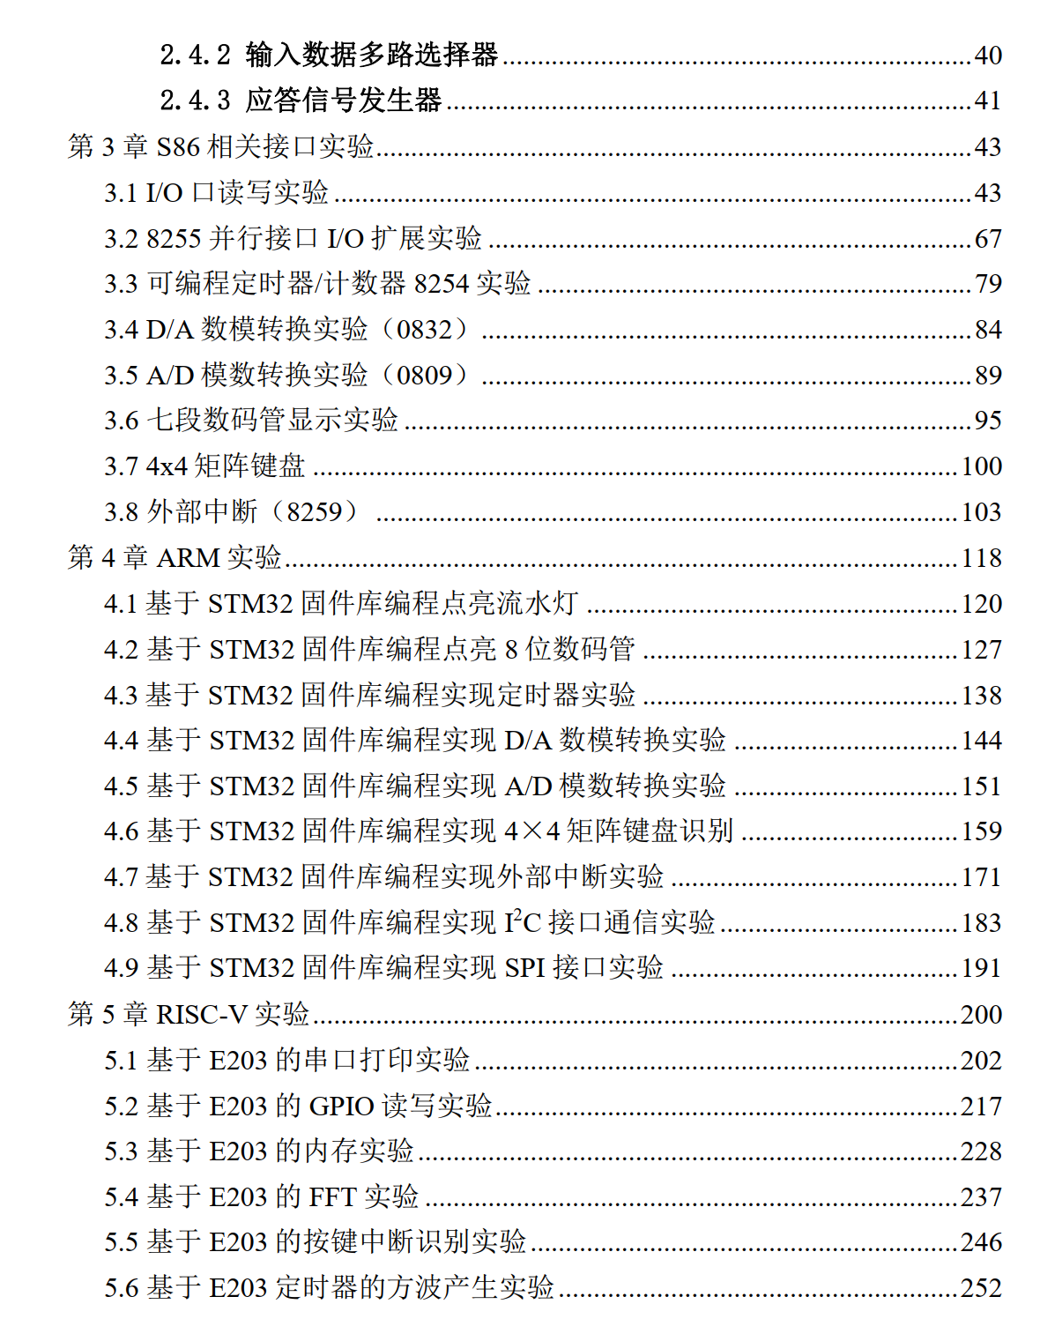
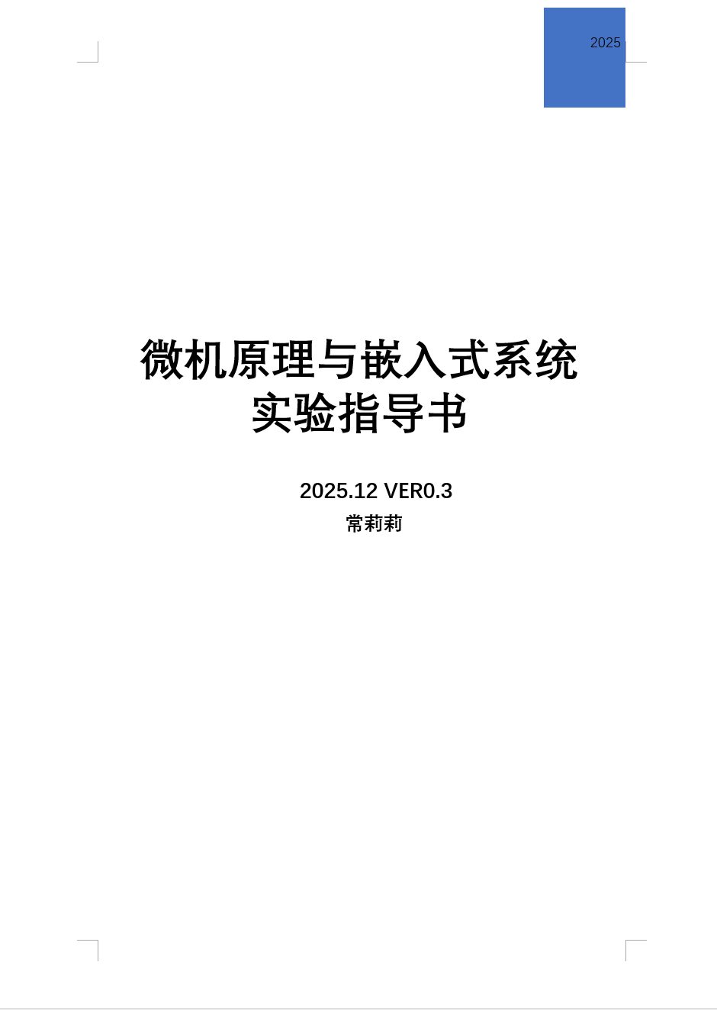
指导书目录
《微机原理与嵌入式系统实验指导书》（自编，校内使用）

Slide 10
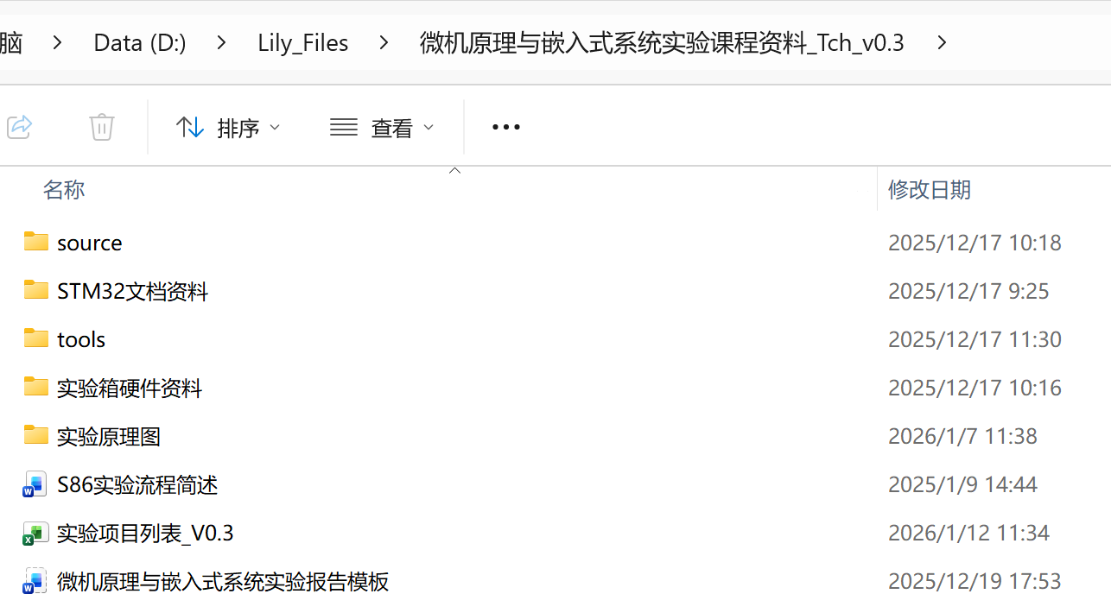
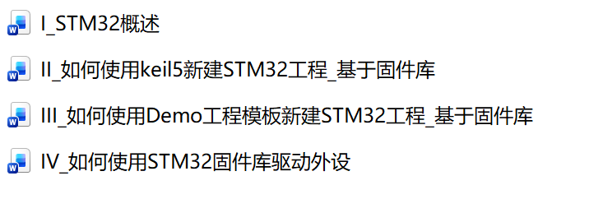
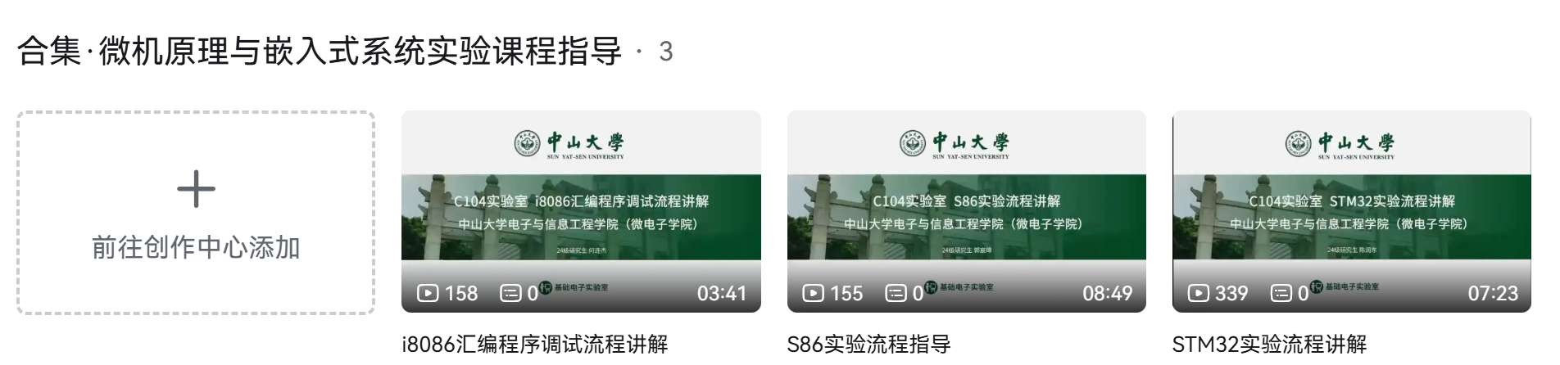
配套资源
教材配套资源如下（已提供所有实验所需Vivado工程）
文档：
视频指导
（B站发布）：
第1章示例汇编程序、第3-5章Vivado工程、示例SDK工程
Cotex-M3指南、STM32F103数据手册、固件库使用手册、Q&A如下图：
8086、STM32和RISCV（蜂鸟E203）开发软件、串口工具等
实验箱电路图、硬件手册、芯片手册等
S86接口实验部分RTL Schematic 图（可视化模块逻辑连接关系）

Slide 11
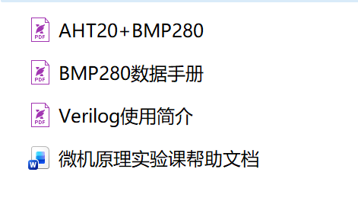
补充资料
网盘分享链接: https://pan.baidu.com/s/1hSkWbmfLMbFXDRF6rbLJlw?pwd=6ash
提取码: 6ash

Slide 12
学习路径
确定并部署开发环境 ：
STM32:Vivado+Keil（或CubeMX、CubeIDE）
E203：Vivado+NucleiStudio（2020版）
芯片应用学习
点灯→定时器→中断→外设（LCD、 AHT20）
——STM32对应章节4.1、4.3、4.7、4.8、4.9；
入门参考：\STM32文档资料\Q&A
——E203对应章节5.2、5.6、5.5以及示例工程LAB7_IIC、LAB8_SPI
综合实验项目的完成
基础功能→扩展功能
模块调试→系统联调，注意预留充足调试时间，充分利用线上资源

